Slide 1

RNN循环神经网络详解
从序列建模到深度记忆——核心原理与训练挑战
Notes:
各位好，欢迎来到今天的深度学习课程。今天我们要一起深入理解循环神经网络，也就是RNN。这是一种专门用来处理序列数据的神经网络架构，从自然语言到时间序列，它在很多领域都有重要应用。接下来我会从基础概念讲到训练难题，帮大家系统掌握RNN的核心原理。

Slide 2
01
RNN基础概念与诞生背景
Contents
02
RNN结构与内部计算机制
课程目录
RNN 循环神经网络详解——从基础概念到训练策略的完整学
习路径。
03
RNN的典型应用场景
04
RNN的训练挑战与应对策略
Notes:
今天的课程分为四个部分：第一部分我们搞清楚什么是RNN，它为什么被发明出来；第二部分深入RNN的内部结构，看看它到底是怎么计算的；第三部分看看RNN在哪些实际场景中发挥作用；第四部分聊聊RNN训练中最头疼的问题——梯度消失和梯度爆炸。

Slide 3

Chapter 01
RNN基础概念与诞生背景
理解序列数据的本质特征与循环神经网络的核心创新
Notes:
好，我们先从最基础的问题开始：RNN到底是什么？它和普通的神经网络有什么不一样？为什么我们需要这样一种专门的网络架构？带着这些问题，我们进入第一部分。

Slide 4
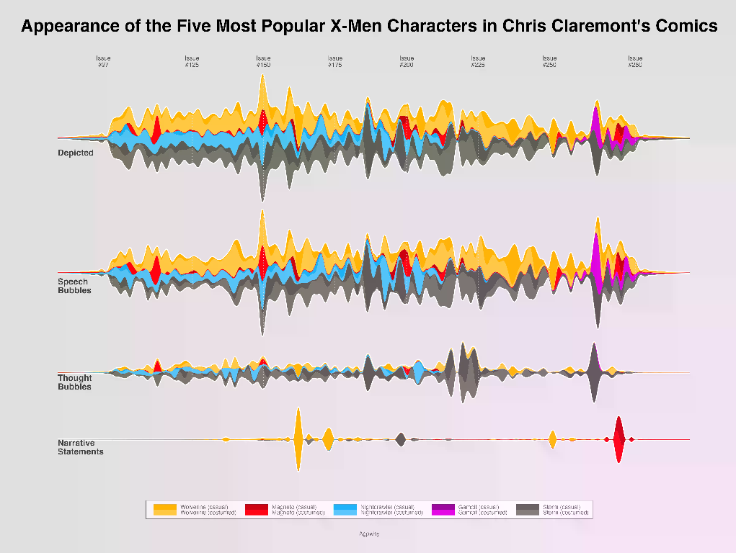
ARCHITECTURE
什么是循环神经网络
RNN是一种专门处理序列数据的神经网络架构，通过引入循环连接机制，使网络能够维护内部状态并捕获时间序列中的前
后依赖关系，弥补了传统前馈网络无法建模时序模式的根本缺陷。
01
序列数据的本质特征是元素之间存在明确的时序依赖关系，如文本中的词语顺
序、时间序列中的前后关联、语音信号的连续波形
时序依赖
02
标准前馈网络假设输入相互独立，无法建模序列内部的时序模式和长期依赖关
系，这是其处理序列问题的根本局限
独立假设
03
RNN的核心创新是引入隐藏状态的循环传递机制，使网络在每个时间步都能访问
之前积累的信息，实现"记忆"能力
循环传递
04
将同一网络模块沿时间轴展开，形成从过去到未来的信息传递链条，这种展开结
构是理解RNN计算过程的关键视角
展开视角
序列数据的时序依赖关系示意
Notes:
我们先来理解一个关键概念——序列数据。什么是序列数据？简单来说，就是数据元素之间存在先后顺序和依赖关系的数据。比如一句话里的词语，'我吃饭'和'饭吃我'虽然用了相同的字，但意思完全不同，顺序很重要。再比如股票价格，今天的股价和昨天、前天的走势密切相关。传统的前馈神经网络有一个根本假设：它认为每个输入都是相互独立的，这就导致它无法捕捉序列内部的时序模式。RNN的核心创新就在于引入了隐藏状态的循环传递机制，让网络在每个时间步都能'记住'之前积累的信息，从而真正理解序列的含义。

Slide 5

CHAPTER 02
RNN结构与内部计算机制
从输入层到隐藏层循环连接，深入理解信息如何在时间步之间流动
Notes:
搞清楚了RNN为什么存在之后，接下来我们进入最核心的部分：RNN的内部结构到底长什么样？它是怎么一步步完成计算的？这部分会涉及一些公式，但我会尽量讲得直观易懂。

Slide 6
Architecture Overview
RNN基本结构解析
RNN由输入层、带循环连接的隐藏层和输出层三部分组成，其中隐藏层通过循环权重矩阵Whh实现跨时间步的信息传递，
这是RNN区别于其他神经网络架构的根本特征。
输入层
隐藏层（循环核心）
输出层
接收当前时间步的输入数据xt，可以是词向量、音
频帧或传感器读数等序列元素
同时接收当前输入xt和上一时刻隐藏状态ht-1，通过
非线性变换生成新的隐藏状态ht
通过输出权重矩阵Why将隐藏状态ht映射到输出空
间，完成预测或分类任务
通过输入权重矩阵Wxh将原始输入映射到隐藏状态
空间，为后续循环计算做准备
循环权重矩阵Whh使上一时刻的信息影响当前计
算，形成跨时间步的记忆传递链条
根据任务需求灵活设计：序列标注每步输出、分类
任务仅最终步输出、生成任务逐步输出
Wxh
Whh
Why
Notes:
大家看这张结构图，RNN的基本架构可以分为三个部分。首先是输入层，它负责接收当前时间步的输入数据xt，可以是词向量、音频帧或任何序列元素。然后是隐藏层，这是RNN最核心的部分——它不仅接收当前输入，还接收上一时刻的隐藏状态ht-1，两者融合后产生新的隐藏状态ht。这个循环连接就是RNN名字的由来。最后是输出层，它将隐藏状态映射到输出空间，完成具体的预测或分类任务。关键在于隐藏层的循环连接，它让信息能够跨时间步传递。

Slide 7
Computation Mechanism
RNN内部计算机制
RNN在每个时间步将当前输入与历史隐藏状态融合计算，通过循环权重矩阵Whh实现信息的跨时间步传递，隐藏状态ht既是当前时刻的输出表示，
也是传递给下一时刻的记忆载体。
隐藏状态更新公式
循环权重与时序传递
ht = tanh(Wxh·xt + Whh·ht-1 + bh)，其中Wxh为输入权重矩阵，Whh为循环权重矩
阵，bh为偏置项。该公式实现了当前输入与历史信息的非线性融合。
Whh使上一时刻隐藏状态ht-1影响当前计算，形成信息的时序传递链条。这种循环连
接是RNN记忆能力的数学基础，使网络能够建模序列中的长期依赖关系。
ht = tanh(·)
Whh · ht-1
激活函数tanh
输出层计算
双曲正切函数将隐藏状态约束在(-1,1)区间内，有效防止数值在多次循环后无限增长
或衰减。这种饱和非线性特性保证了深层展开时的训练稳定性。
yt = Why·ht + by，通过输出权重矩阵Why将隐藏状态映射到目标输出空间，配合偏
置by完成最终的预测或分类任务，实现从内部表示到外部输出的转换。
(-1, 1)
yt = Why·ht
Notes:
现在我们来看RNN的核心计算公式。隐藏状态的更新公式是ht等于tanh(Wxh乘以xt加上Whh乘以ht-1再加上偏置bh)。这个公式看起来有点复杂，但其实逻辑很清晰：Wxh是输入权重，负责把当前输入映射到隐藏空间；Whh是循环权重，它决定了上一时刻的记忆对当前状态有多大影响；bh是偏置项。最外层的tanh是激活函数，它把所有值压缩到-1到1之间，防止数值在多次循环后爆炸。输出层则比较简单，就是yt等于Why乘以ht加by，把隐藏状态映射到最终的输出空间。

Slide 8
UNROLLED ARCHITECTURE
RNN时序展开结构
将RNN沿时间轴展开后可清晰观察信息在多个时间步之间的流动路径：每个时间步同时接收外部输入和历史隐藏
状态，产生的新隐藏状态既用于当前输出又传递给下一时刻，形成完整的时序信息链。
时间步 t−1
时间步 t
时间步 t+1
参数共享本质
输入 xt-1 经隐藏层计算产生 ht-1 并输出
yt-1，ht-1 携带的时序信息将传递给下
一时刻
当前输入 xt 与历史隐藏状态 ht-1 融合
计算，产生新的 ht 和 yt，体现RNN同
时处理新旧信息的能力
ht 作为历史信息继续参与计算，信息链
条不断延伸，理论上可捕获任意长度的
序列依赖
展开结构揭示了所有时间步共用同一组
权重 Wxh、Whh 和 Why，大幅减少参
数量
ht-1 → 传递
新旧融合
链式延伸
Wxh Whh Why
t-1
Notes:
为了更好地理解RNN的工作过程，我们把它沿着时间轴展开来看。在时间步t-1，网络接收输入xt-1，结合之前的隐藏状态计算出ht-1，然后输出yt-1。到了时间步t，网络不仅接收新的输入xt，还带着上一时刻的隐藏状态ht-1一起计算，产生ht和yt。再到t+1时刻，同样的过程继续，但这次用的是ht。大家可以看到，信息就像接力赛一样，通过隐藏状态一步步向前传递。这种展开结构也是我们后面理解BPTT反向传播算法的基础。

Slide 9

CHAPTER 03
RNN的典型应用场景
从自然语言处理到时间序列预测，探索序列建模的多元应用
Notes:
了解了RNN的结构和计算方式之后，大家可能会问：这东西到底能干什么？接下来我们看看RNN在实际中的典型应用场景，你会发现它的能力覆盖面其实非常广。

Slide 10
Applications
RNN的四大典型应用
RNN凭借对序列数据的强大建模能力，在自然语言处理、语音识别和时间序列预测等多个领域展现出广泛应用价值，是
早期深度学习在序列问题上的重要突破。
文本生成与语言建模
机器翻译
语音识别
时间序列预测
RNN能够学习字符或词语的序列模
式，生成连贯文本，如Karpathy展
示的莎士比亚风格诗歌生成
通过编码器-解码器架构，RNN将源
语言句子编码为向量表示，再解码
生成目标语言翻译结果
将连续语音信号转化为文本，RNN
能够捕获音频信号中的时序特征和
语言模式
在股票价格预测、气象预报、流量
预估等场景中，RNN能够学习历史
数据的趋势和周期性规律
NLP
翻译
ASR
预测
Notes:
RNN凭借序列建模能力在很多领域都有出色表现。首先是文本生成，Karpathy曾经用RNN生成莎士比亚风格的诗歌，效果令人惊叹，网络学会了字符之间的序列模式。其次是机器翻译，经典的编码器-解码器架构就是基于RNN的，编码器把源语言句子压缩成向量，解码器再把它展开成目标语言。第三是语音识别，连续的音频信号本质上就是时间序列数据，RNN能够捕获音频中的时序特征和语言模式。最后是时间序列预测，无论是股票价格、天气预报还是网站流量，RNN都能学习历史数据中的趋势和周期性规律。

Slide 11
Architecture Patterns
RNN的输入输出模式
RNN的灵活性体现在其支持多种输入输出模式：多对一适用于分类任务，多对多适用于序列标注和翻译，不同的模式选择
决定了网络的架构设计和信息聚合方式。
多对一模式
多对多模式（同步）
编码器-解码器模式
输入完整序列后仅在最后一个时间步产生输出，
适用于文本分类、情感分析等整体判断任务
每个时间步都有对应的输出，适用于词性标注、
命名实体识别等序列标注任务
编码器处理输入序列并压缩为上下文向量，解码
器据此生成不同长度的输出序列
最终隐藏状态聚合了整个序列的信息，相当于对
整个输入做了一个全局特征提取
输入和输出序列长度相同，网络需要同时维护时
序记忆并做出逐步决策
经典应用于机器翻译场景，输入和输出序列长度
可以不同，架构灵活度高
Classification
Sequence Labeling
Encoder-Decoder
Notes:
这里我想特别强调一下，RNN的输入输出模式其实非常灵活。最基础的是一对一模式，输入一个元素输出一个结果，但这种方式其实没有发挥RNN的序列优势。更常见的是多对一模式，比如情感分析，输入一整段评论文本，最后输出一个情感分类结果——正向还是负向。最复杂的是多对多模式，比如序列标注任务中的词性标注，每个输入词语都要对应一个标签输出；还有机器翻译，输入和输出的序列长度甚至不一样，这就需要编码器-解码器的特殊架构。这种灵活性使得RNN能够适配各种不同类型的序列任务。

Slide 12

CHAPTER 04
RNN的训练挑战与应对策略
深入分析梯度消失与梯度爆炸问题，理解BPTT算法的核心困境
Notes:
RNN看起来很强大，但它在实际训练中面临着非常严峻的挑战。接下来我们进入最后一个也是最重要的部分：RNN的训练难题。理解了这些问题，大家就能明白为什么后来会出现LSTM、GRU这些改进架构。

Slide 13
RNN · VANISHING GRADIENT
梯度消失问题详解
梯度消失是RNN训练的核心难题，源于反向传播过程中梯度的连乘效应——当循环权重矩阵特征值小于1时，梯度随时间步数指数衰减，导致网络无
法有效学习长距离依赖关系。
01
BPTT连乘效应
02
指数级衰减
梯度反向传播需经过多个时间步，每步乘以循环权重矩阵的转置，形成梯度连
乘链。随着时间步增加，连乘项数累积，梯度传递路径变长。
若权重矩阵最大特征值小于1，连乘结果趋近于零，远离输出层的梯度信号几
乎消失。深层网络的前层参数几乎无法获得有效更新。
BPTT Chain Rule
λmax < 1
03
长期依赖失败
04
传话游戏类比
网络无法建立相隔多步的输入输出关联，如句子开头的"中国"与末尾的"中
文"之间的语义联系。模型只能捕捉短期模式，丢失全局语境。
信息经多人传递后严重失真，早期输入的信息在深层网络中逐渐丢失，与RNN
梯度消失原理相似。每一层的信息衰减都加剧了最终输出的偏差。
Long-term Dependency
Signal Decay
Notes:
梯度消失是RNN训练中最核心的难题。要理解这个问题，我们先看RNN是怎么训练的。RNN使用BPTT算法，也就是随时间反向传播。梯度从输出层向输入层反向传递时，每经过一个时间步，都要乘以循环权重矩阵的转置。如果权重矩阵的最大特征值小于1，那每次相乘梯度都会缩小一点，经过多个时间步后，梯度就指数级衰减到接近于零了。这意味着什么呢？网络无法建立相隔多步的输入输出关联。打个比方，就像传话游戏，信息经过多人传递后严重失真，最前面说的话到最后已经完全变样了。

Slide 14
Gradient Challenges
梯度爆炸与早期应对策略
梯度爆炸是RNN训练的另一极端问题，当循环权重特征值大于1时梯度指数增长导致训练发散。虽然梯度裁剪能缓解爆炸
问题，但梯度消失仍无有效解决方案，这直接推动了后续门控循环单元的诞生。
梯度爆炸的产生条件
梯度裁剪的解决方案
循环权重矩阵特征值大于1时，梯度连乘结果指数增长，参数更新幅度过大导致训练不稳
定
设定梯度范数阈值，超过阈值时按比例缩放，强制将梯度控制在合理范围内，有效防止
参数发散
特征值 > 1
范数阈值
权重初始化的辅助策略
根本性挑战
采用正交初始化或小方差初始化，避免初始权重过大导致训练初期即出现梯度异常
梯度裁剪只能治标不治本，梯度消失问题仍需从网络结构层面寻求突破，这催生了门控
机制的设计思路
正交初始化
门控机制
Notes:
梯度消失的另一面就是梯度爆炸。当循环权重矩阵的特征值大于1时，梯度在反向传播过程中会指数级增长，导致参数更新幅度过大，训练变得非常不稳定甚至发散。好消息是，梯度爆炸相对容易解决。最常用的方法是梯度裁剪：我们设定一个梯度范数阈值，当梯度超过这个阈值时，按比例把它缩放回去，就像给梯度加了一个'限速器'。此外，合理的权重初始化也很重要，比如采用正交初始化或小方差初始化来避免初始权重过大。但要注意，梯度裁剪只能解决爆炸问题，梯度消失问题仍然没有好的治标方案，必须从网络结构层面寻求根本性突破。

Slide 15
BPTT Training Challenges
RNN训练难题对比总结
梯度消失和梯度爆炸是RNN训练中互为镜像的两大难题，根源均在于BPTT的梯度连乘效应。梯度爆炸可通过裁剪技术有
效缓解，而梯度消失需要从网络架构层面引入门控机制等根本性解决方案。
梯度消失 vs 梯度爆炸
对比维度 | 梯度消失 | 梯度爆炸
产生条件 | 权重矩阵最大特征值 < 1 | 权重矩阵最大特征值 > 1
表现形式 | 梯度指数衰减趋近于零 | 梯度指数增长趋向无穷
对训练的影响 | 无法学习长距离依赖关系 | 参数更新发散、训练不稳定
解决难度 | 困难，需改变网络结构 | 相对简单，梯度裁剪即可
典型解决方案 | 门控机制（如后续LSTM架构） | 梯度裁剪 + 合理权重初始化
梯度消失和梯度爆炸同源于BPTT连乘效应，但梯度消失是RNN训练的真正瓶颈，直接推动了门控循环单元的设计
Notes:
我们用一张表格来对比总结一下RNN训练中的两大难题。从产生条件看，梯度消失发生在权重特征值小于1时，梯度爆炸则发生在大于1时。从表现形式看，消失是梯度趋近于零导致学习停滞，爆炸是梯度急剧增大导致训练发散。从解决难度看，爆炸相对好解决，用梯度裁剪就行；但消失问题才是真正的大boss，需要从根本上改变网络结构。从影响范围看，消失导致长期依赖无法学习，爆炸则让整个训练过程不稳定。理解这两个问题的本质，就为后续学习改进架构打下了基础。

Slide 16

Conclusion & Outlook
总结与展望
RNN奠定了序列建模的基础，其训练挑战推动了门控循环单元的持续演进
Notes:
好，我们来总结一下今天的内容。RNN是深度学习领域第一个能够有效处理序列数据的神经网络架构，它的循环连接机制开创了让网络拥有'记忆'能力的先河。从文本生成到语音识别，从机器翻译到时间序列预测，RNN在多个领域奠定了序列建模的基础。虽然标准RNN存在梯度消失的训练难题，但正是这些问题推动了后续LSTM、GRU等门控循环单元的诞生，不断完善着序列建模的技术体系。理解了RNN的基础原理，大家就掌握了整个循环神经网络家族的根基。后续课程中我们会继续深入学习改进架构，今天的课就到这里，谢谢大家！

